Slide 1

Analyse des indicateurs de l’égalité Homme- Femme avec KNIME
Rapport entreprise
Mars 2024

Slide 2
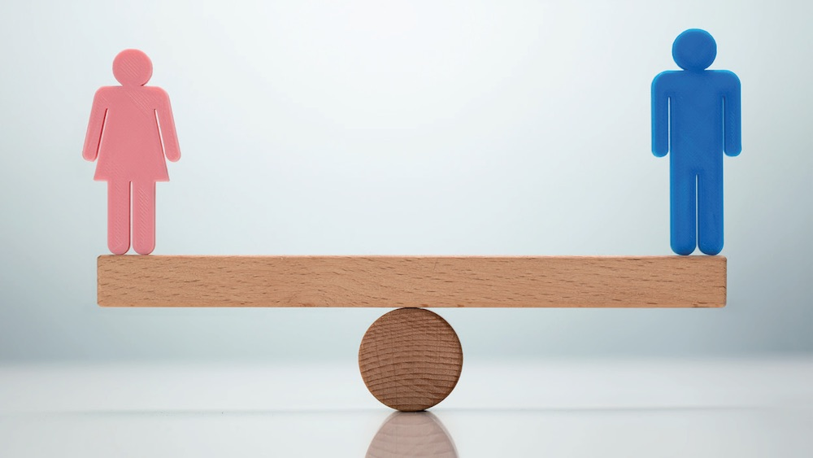

Contexte
Au sein d’un cabinet de consultant en charge de la transformation digitale des entreprises nous devons réaliser une analyse et publier l’index de l’égalité homme-femme.
A l’aide des fichiers RH et de l’outil KNIME nous devons réaliser un workflow autonome ainsi qu’un fichier CSV de nos données.
Préparation des données (nettoyage)
Anonymisation des données
Création de graphique et d’un fichier CSV pour les futurs analyses
Respect du RGPD
Source image : Parité homme-femme : la France et la Suisse ont chacune leur méthode | GROUPE ECOMEDIA (groupe-ecomedia.com)

Slide 3

Le workflow KNIME
Commençons

Slide 4
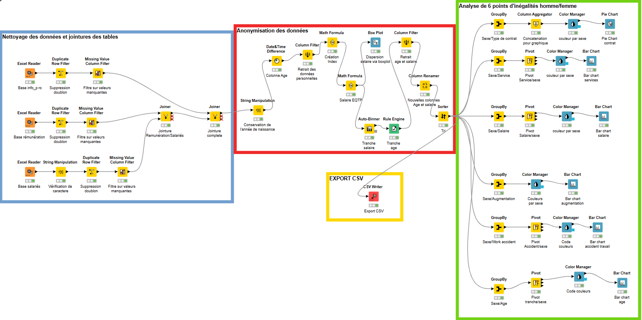
4 étapes de travail :
Nettoyage (filtre, données doubles, données manquantes et jointures)
Anonymisation des données (suppression des données personnelles)
Regroupement et analyse des indicateurs d’égalités
Export CSV

Slide 5
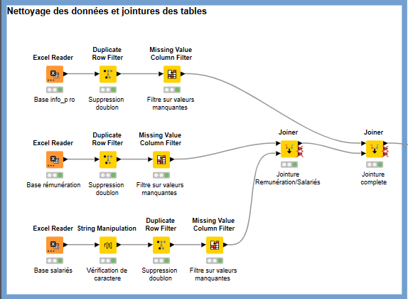
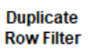
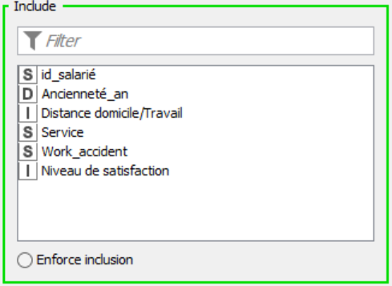
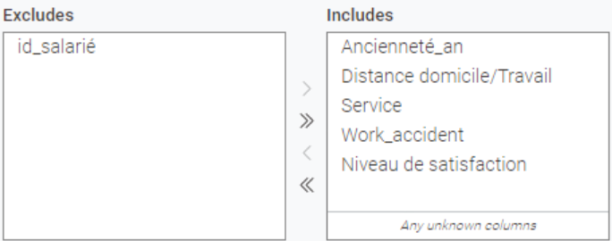
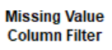
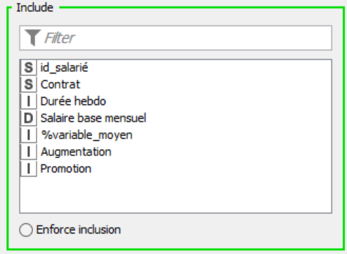
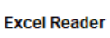
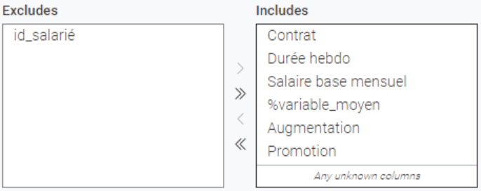
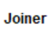
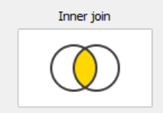
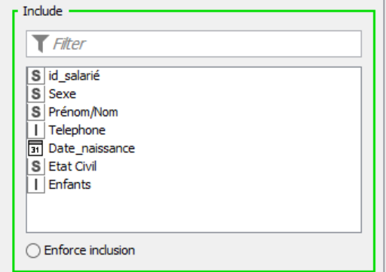
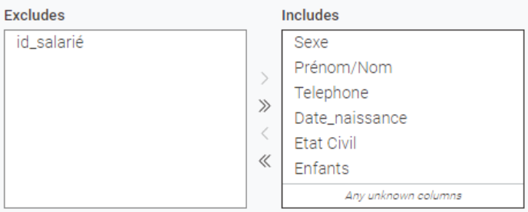
sur les colonnes dans mes trois tables
De la table info
Importation des données via le nœud « ».
Jointures des données via le nœud « » à la fin du nettoyage.
De la table rémunération
Via les nœuds « » et « » :
Nous vérifions et filtrons les données en doubles et retirons les valeurs manquantes des colonnes sélectionnées.
Filtre exclu « id_salarié » qui sera la colonne clé primaire pour les jointures.
De la table salariés

Slide 6
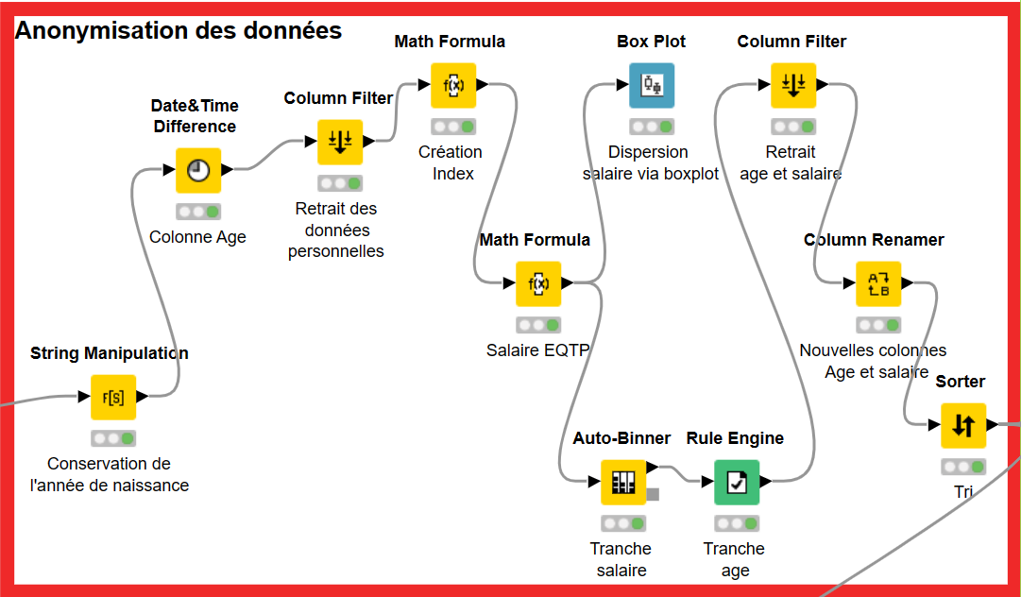
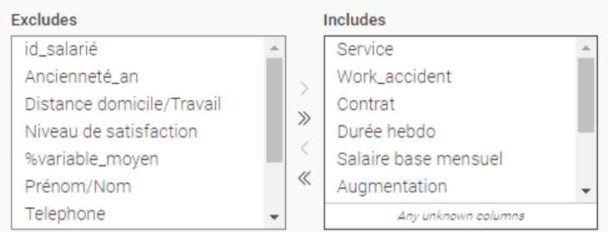
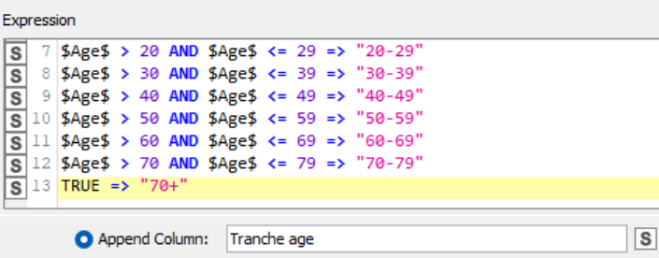
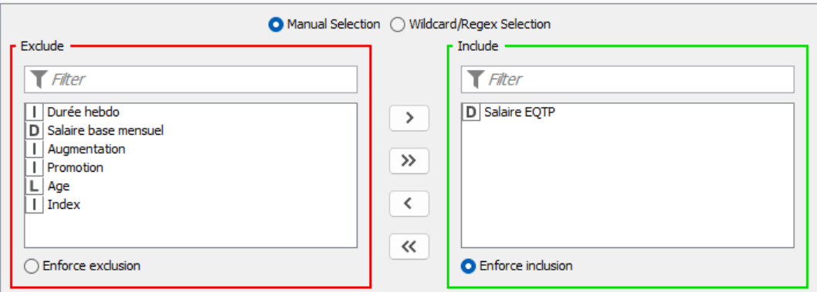
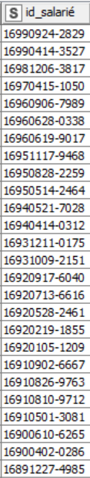
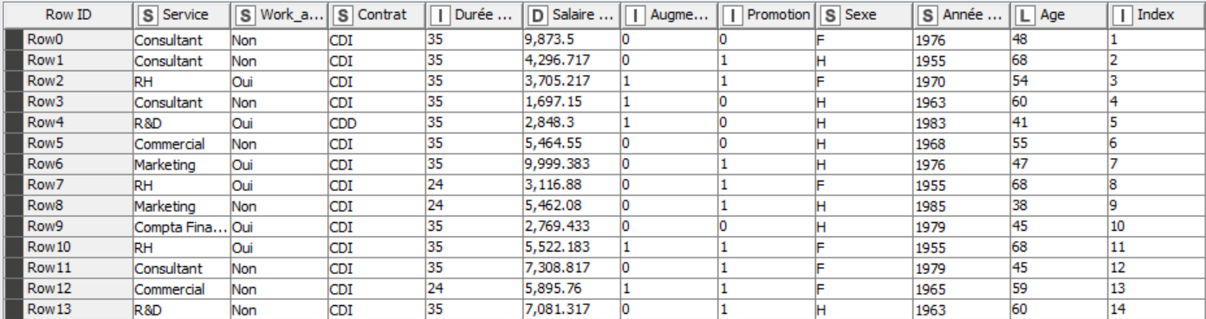
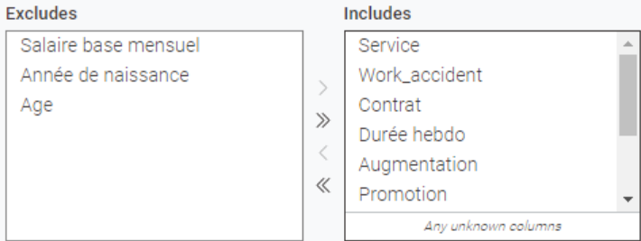
Via le nœud « » : suppression des données personnelles
Via les nœuds « » et « » :
Création de tranches et d’intervalles pour les données relatives aux salaires et aux âges de nos employés
Remplacement des colonnes année, salaire
par mes bins (tranches/intervalles)
Création d’un index unique
Via le nœud « »
pour remplacer l’id salarié pour plus d’anonymat

Slide 7
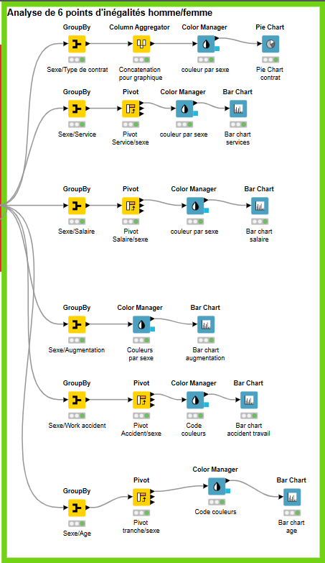
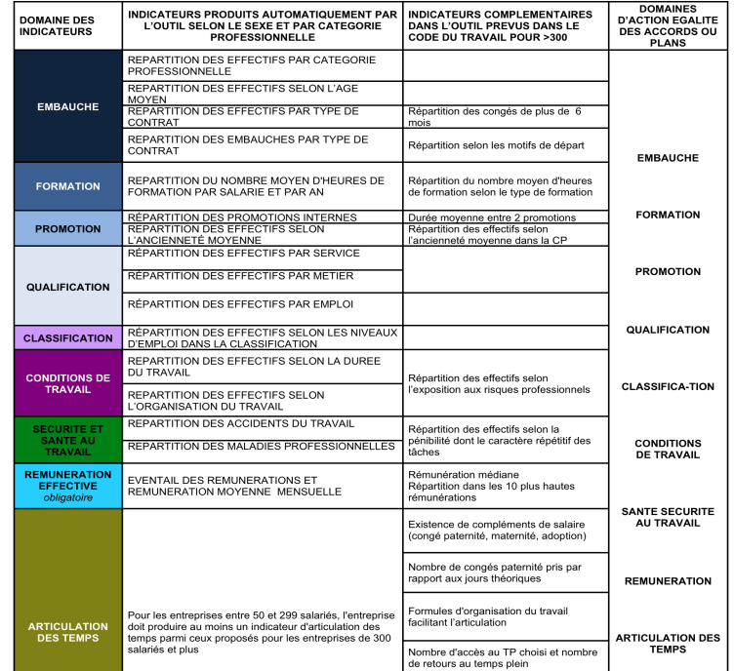
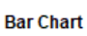
Les différents indicateurs sont disponibles sur le site du ministère du travail : PrésentationOutilDiagnosticEgaliteSurExcel-Anact-Aract-Avril2015.pptx
Via le nœud « » : Regroupement des données sur le genre pour pouvoir vérifier les indicateurs.
Pour alterner mes lignes/colonnes et faire mes graphiques.
Depuis cette grille du ministère nous analyserons 5 points sur 5 catégories différentes :
L’embauche via l’analyse du type de contrat et l’âge
La qualification via l’analyse sur les effectifs par services
La rémunération via les salaires selon le genre
La promotion via l’analyse sur les augmentations
La sécurité et la santé au travail via l’analyse sur les arrêts de travail
Des représentations graphiques de ces critères analysés sont réalisées dans l’utilisation de ce workflow.
Ces graphiques sont majoritairement des
(Horizontaux et Verticaux)

Slide 8
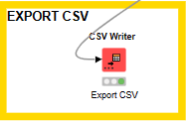
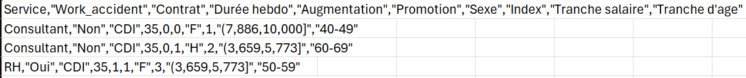
Pour terminer, un export CSV est proposé en fin de nettoyage et d’anonymisation des données.
Les colonnes conservées en fin d’extraction en .CSV sont les suivantes :

Slide 9
Le diagnostic (graphiques) réalisé à partir des indicateurs
Continuons

Slide 10

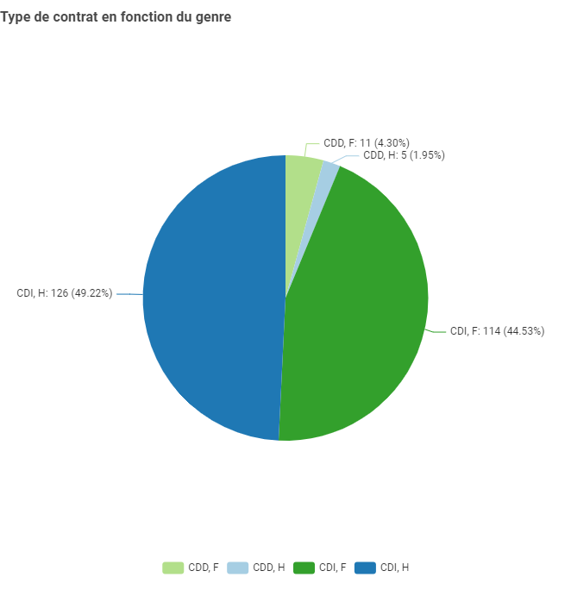
Embauche – Type de contrat
256 employés au total
Légèrement plus d’hommes (131) que de femmes (125)…
Comparé au sexe féminin
Moins d’homme en CDD & Plus d’homme en CDI

Slide 11
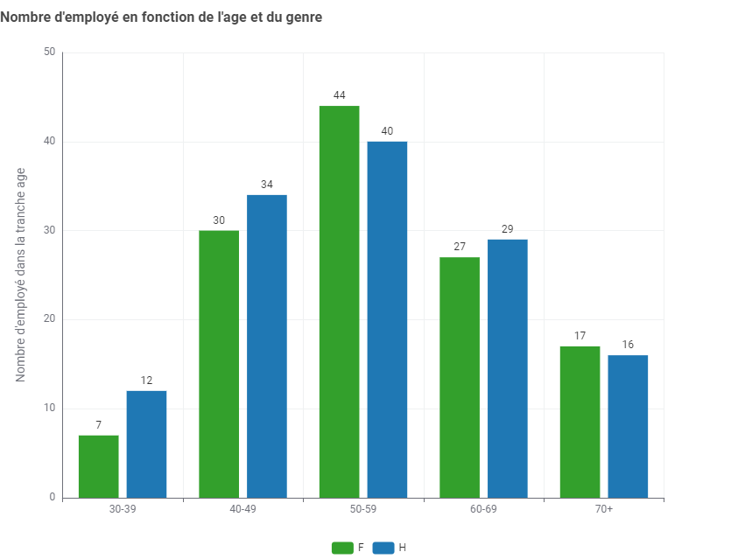
Embauche – Age
Données manuscrites:
F (30-39) > 7 employées
F (40-49) > 30 employées
F (50-59) > 44 employées
F (60-69) > 27 employées
F (70+) > 17
H (30-39) > 12 employés
H (40-49) > 34 employés
H (50-59) > 40 employés
H (60-69) > 29 employés
H (70+) > 16
Embauche de jeunes hommes ou femmes diplômé(e)s ?
Présence de personnes de +64 ans (retraites) ?

Slide 12

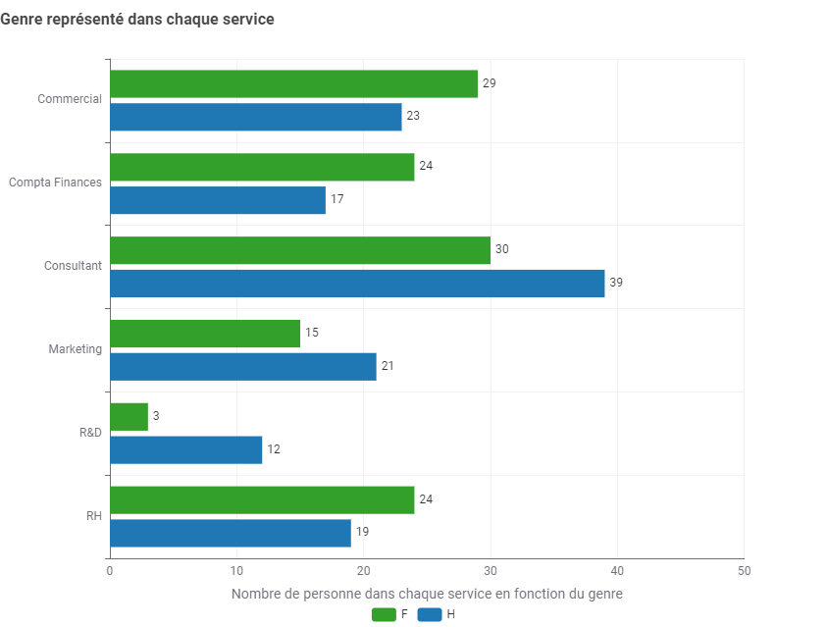
Qualification – Genre par services
Points faibles
R&D – Pas assez de personne de sexe féminin
L’entreprise comptabilisant plus d’hommes que de femmes la surreprésentation des hommes est à prendre en compte.
Répartition perfectible mais pas aberrante

Slide 13


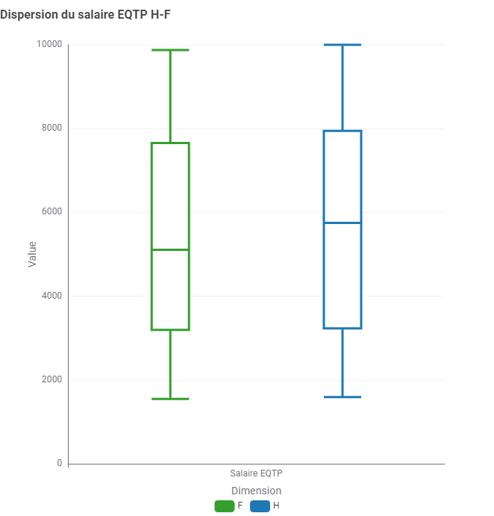
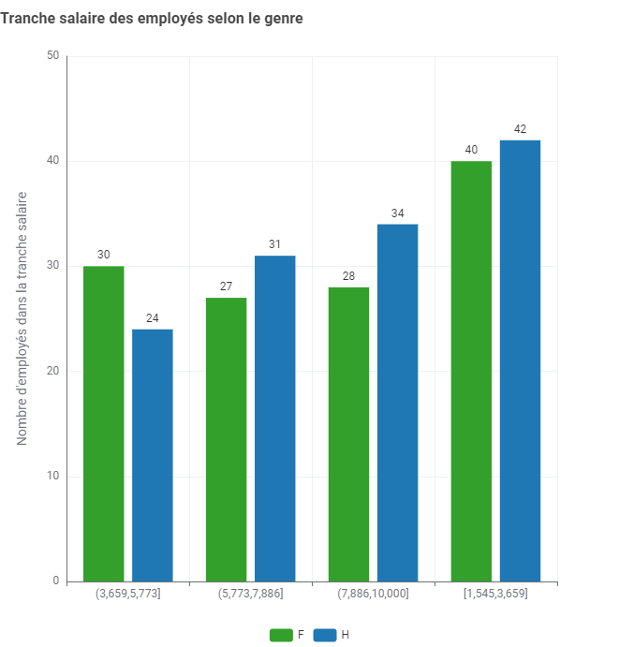
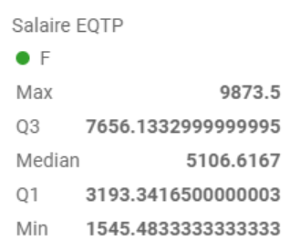
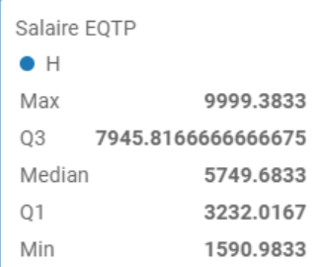
Rémunération – Salaires
Hommes:
Médiane plus élevée
Dispersion plus grande
(salaires plus étalés)
Quartile inférieure plus bas
Quartile supérieur plus bas
Moustache supérieure légèrement plus haute
!Plus d’hommes que de femmes!
Femmes:
Médiane plus basse
Dispersion légèrement moins grande.
Quartile inférieure plus haut
Quartile supérieur plus haut
Moustache supérieure légèrement plus basse

Slide 14

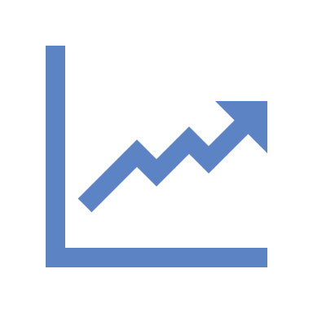
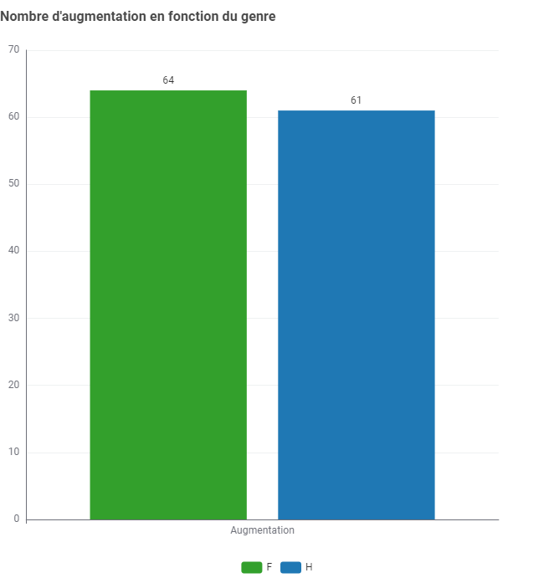
Promotion – Augmentation
Répartitions des augmentations assez équitables
Pas de majorité ou d’écarts trop importants selon le genre sur ce point.

Slide 15

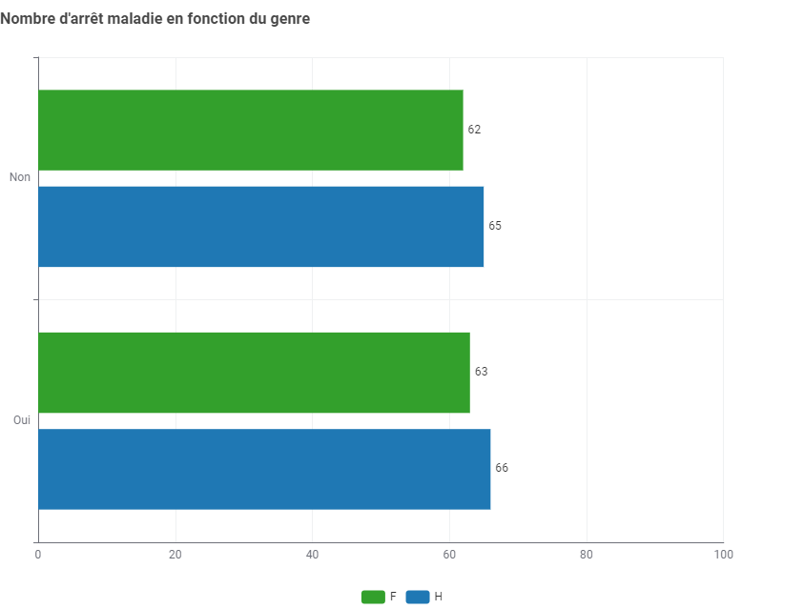
Sécurité et santé au travail – Arrêts de travail
Répartitions des arrêts assez équitables
Pas de majorité ou d’écarts trop importants selon le genre sur ce point.

Slide 16


Respect du RGPD (dans le fichier CSV)
Suppression de toutes les données à caractère personnel lors de l’anonymisation.
Remplacement de l’id_salarié par un index aléatoire unique sur KNIME.
Changement du salaire par des tranches de salaire.
Au sein de l’entreprise, les données proviennent de 3 sources différentes.
Changement de l’âge par des tranches d’âge.
Restreindre l'accès aux informations sensibles à un groupe très restreint de personnes / Limiter l'accès à tous les fichiers à un groupe restreint.

Slide 17

Conclusion
Nettoyage des données et suppression des données personnelles pour se conformer au RGPD durant l'étude.
Diagnostic de plusieurs indicateurs d'égalité dans différents domaines proposés par le ministère du Travail.
Workflow KNIME disponible pour automatiser ce processus (sous réserve de fournir des fichiers Excel à jour sur nos bases de données relatives aux employés, y compris les nouveaux arrivants, les départs de l'entreprise, etc…).
Fichier CSV prêt pour un transfert en zone de préparation pour une analyse complémentaire via Tableau/PowerBI
Possibilité pour les équipes de calculer l’index score sur : Egapro (travail.gouv.fr).
Présentation réalisée par Edine Benakli

Slide 18
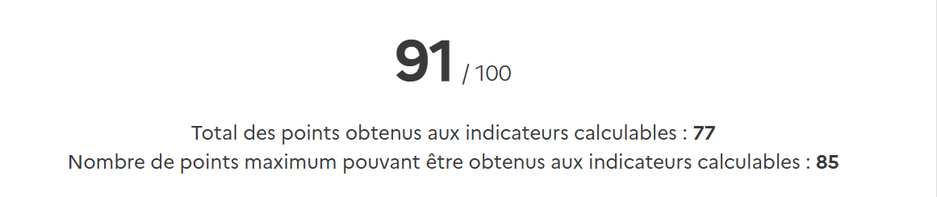
SCORE (Test)
Calculé sur le site du ministère du travail
Un score de 77 !
« à prendre avec des pincettes »

